Slide 1

Олександр Загоруйко © 2026
Маршрутизація

Slide 2
План презентації - 2 пари
Що таке роутинг?
Цілі та завдання роутингу
Поняття маршруту
React Router
Links
NavLinks
Передача параметрів через маршрут
Вкладені маршрути
Перенаправлення користувачів
Практичні приклади використання

Slide 3
Створення проєкту в VS Code
У терміналі VS Code:
Виходимо командою cd на робочий стіл
Створюємо проєкт командою npm create vite@latest
Вводимо ім’я проєкту, наприклад hellovite
Обираємо фреймворк React
Обираємо мову JavaScript (або TypeScript)
cd hellovite (переходимо в папку проєкту)
npm install (встановлюємо залежності)
npm run dev (запускаємо проєкт)
або навіть npx vite --open

Slide 4
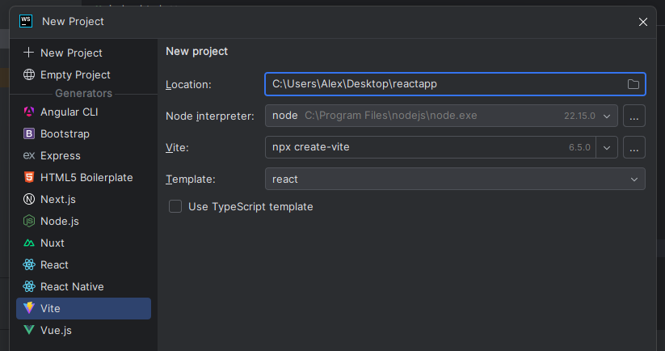
Створення проєкту в WebStorm

Slide 5

Навігація в додатку
Уявіть, що ви герой пригодницького фільму. Ви у заплутаному лабіринті (вашому React-додатку), і вам потрібно знайти шлях до скарбів (потрібних сторінок). Але без мапи (роутингу) можна загубитися! У реальному житті ми часто бачимо переходи між сторінками на сайті: від стрічки до профілю соцмережі, від профілю до налаштувань, швидко і без перезавантаження. Робиться це за допомогою роутингу.
Роутінг - це "карта" програми, яка пов'язує URL (наприклад, /profile) з компонентами React
В односторінкових програмах (SPA) роутинг імітує навігацію, як у звичайному сайті, але без перезавантаження
Роутінг – як GPS у машині: ми вводимо адресу (URL), а він веде нас до потрібної сторінки

Slide 6
Поняття роутингу
Роутінг у веб-розробці — це процес визначення, який контент або компонент відображатиметься залежно від URL або стану програми. У контексті React роутинг відповідає за навігацію між різними сторінками програми без повного перезавантаження сторінки, що дуже характерно для односторінкових програм (SPA).
Уявити роутинг можна як систему навігації у великому торговому центрі. URL - це вказівник на конкретний магазин (сторінку), а роутер - це карта або навігатор, який спрямовує до потрібного місця. Якщо змінити пункт призначення (наприклад, перейти з відділу одягу в кафе), роутер допомагає швидко перейти, не змушуючи залишати торговий центр (перезавантажувати сторінку).
Так і в інтернет-магазині можна перейти з каталогу товарів у кошик або профіль, і програма не повинна перезавантажуватися повністю. Це і є роутинг у дії – він забезпечує плавний перехід між "сторінками".

Slide 7
Чому це важливо
Наш сайт стане зручним і зрозумілим, як Instagram або YouTube
Користувачі зможуть ділитися посиланнями (наприклад, /post/123)
Роутінг додасть навігацію, щоб зв'язати компоненти в єдине ціле
Згадайте сайт або програму зі зручною навігацією. Що там було зроблено круто?

Slide 8

Життя без роутингу...
Ось ми створили круту програму: головна сторінка з useState, сторінка профілю з useEffect для завантаження даних через API. Але як показати їх з різних URL? Без роутингу:
Все звалюємо в один компонент з купою умов (if (page === 'home') ....робимо те....., else if (page === 'profile') .... робимо се .... )
Втрачаємо історію браузера (кнопка "назад" не працює)
Користувач не зможе відкрити /profile/123 безпосередньо
Код стає як "спагетті" - складно підтримувати
Користувачі скаржаться: "Чому я не можу відправити посилання на свій чудовий і так потрібний усім пост?"
Без роутингу додаток - як книга без змісту: всі сторінки на місці, але знайти потрібну - це жахіття.

Slide 9
Цілі роутингу
Забезпечити навігацію, дозволити користувачам переміщуватися між різними частинами сайту (сторінками)
Підтримувати актуальні URL-адреси, щоб користувач міг ділитися посиланнями або повертатися до певних сторінок
Відображати відповідні UI-компоненти зі станом залежно від поточного маршруту
Поліпшити UX, створити плавний і швидкий досвід користувача без перезавантаження сторінки
Забезпечити SEO-доступність сторінок для пошукових систем https://tilda.education/articles-how-seo-works

Slide 10
Завдання роутингу
Визначення маршрутів та їх відповідності компонентам
Обробка параметрів та запитів у URL (наприклад, /product/123)
Керування вкладеними маршрутами (наприклад, /dashboard/settings)
Забезпечення перенаправлень (редиректів) для застарілих сторінок чи авторизації
Обробка таких помилок, як 404 (сторінка не знайдена)
У додатку типу Trello роутинг дозволяє переходити від списку дощок до конкретної дошки (/board/123), а потім до конкретної картки (/board/123/card/456). Це допомагає організувати навігацію так, щоб користувач міг легко орієнтуватися у складній структурі даних

Slide 11

Маршрути
Маршрут – це зв'язок між URL та компонентом. Наприклад:
/home → <Home />
/user/:id → <UserProfile />
Види маршрутів:
Статичні (фіксовані як /about)
Динамічні (з параметрами, як /user/:id)
Вкладені (як /dashboard/settings)
Маршрути - як вказівники в реальному житті: кожен зазвичай веде до певної потрібної локації.
Маршрути додають динаміки до URL.
https://gist.github.com/sunmeat/2e952c13e08e3ec9388ab193446e0754

Slide 12
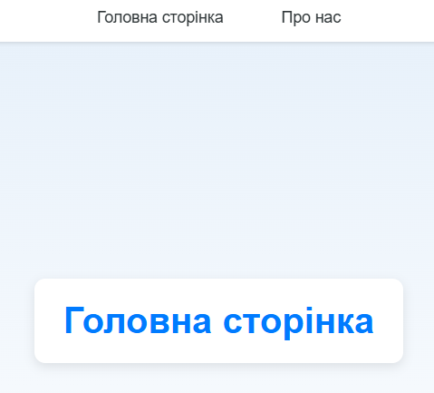
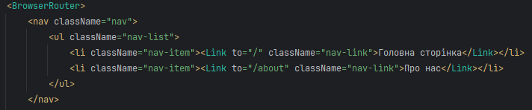
Навігація
https://gist.github.com/sunmeat/9141ad44d5427cce8d221d0584b9ba87

Slide 13
Практика
Створіть додаток із трьома сторінками:
/, /about, /contact.

Slide 14
Поняття маршруту
Маршрут - це зіставлення URL (або його частини) з певним компонентом або дією в програмі. У React маршрути зазвичай визначаються як правила, які вказують, який компонент відображати при певному шляху.
Структура маршруту:
Шлях (path) - шаблон URL, наприклад /about або /user/:id
Компонент - React-компонент, який рендериться при збігу зі шляхом
Параметри - динамічні частини шляху, такі як :id в /user/:id
Запити (query) - додаткові параметри URL, наприклад, ?sort=asc

Slide 15
Приклад із життя
Маршрут це як дорожній знак на трасі. Він вказує, куди їхати (який компонент рендерити), якщо ви слідуєте певним шляхом (URL). Якщо знак відсутній або неправильний шлях, ви потрапляєте на "404" - у глухий кут.
У додатку для доставки їжі маршрут /restaurant/:id може відображати сторінку конкретного ресторану, де :id - це ідентифікатор ресторану. Користувач бачить меню ресторану на основі цього параметра.

Slide 16
Підключення роутингу
Бібліотека роутингу, наприклад React Router, додається до існуючого проекту: npm install react-router
Маршрути зазвичай настроюються у файлі App.jsx.
Плюси – повний контроль над налаштуванням маршрутизації
Мінуси - вимагає ручного налаштування (у CRA був темплейт на зразок npx create-react-app my-app --template router з готовою навігацією)
Існують інші бібліотеки роутингу:
Wouter – легка альтернатива React Router, підходить для невеликих проектів https://github.com/molefrog/wouter
Next.js - надає вбудований роутинг на основі файлової системи, маршрути визначаються структурою папок (наприклад, pages/about.js стає /about)
також є темплейт для ts: https://reactrouter.com/start/framework/installation

Slide 17
React Router
React Router - це стандарт де-факто для роутингу в React ще з 2014р. https://github.com/remix-run/react-router. До виходу цієї бібліотеки роутинг в React-додатках часто реалізовувався вручну через window.location і події браузера (popstate, hashchange) для відстеження змін URL, або через кручені самописні рішення, де розробники створювали власні хитрі системи маршрутизації, що було трудомістко та нечитабельно. Основні можливості React Router:
Декларативне визначення маршрутів за допомогою компонентів <Routes> та <Route>
Підтримка динамічних параметрів (:id)
Вкладені маршрути
Хуки для роботи з навігацією (useNavigate, useParams, useLocation)
Обробка 404 та перенаправлень

Slide 18
Основні компоненти Router
<BrowserRouter>: компонент, який інтегрується з історією браузера, забезпечуючи керування навігацією у додатку. Він синхронізує інтерфейс користувача з поточною URL-адресою, дозволяючи застосунку реагувати на зміни адреси без необхідності повного перезавантаження сторінки. Цей компонент є основою для роботи з маршрутизацією.
<Routes> та <Route>: ці компоненти використовуються для визначення маршрутів у програмі. <Routes> виступає як контейнер для компонентів <Route>, кожен з яких визначає відповідність між певним URL-шляхом і компонентом, що відображається при активації цього шляху. Вони дозволяють організувати структуру навігації, забезпечуючи відображення потрібного контенту, залежно від поточної адреси в браузері.

Slide 19
Основні компоненти Router
<Link>: компонент, призначений для створення посилань, які забезпечують навігацію по сайту без повного перезавантаження сторінки (заміна <a>). Він генерує HTML-елемент, але при цьому використовує внутрішні механізми React Router для швидкого переходу між маршрутами, що покращує продуктивність і досвід користувача.
<NavLink>: розширена версія компонента <Link>, яка додає можливість підсвічування активного маршруту. Автоматично застосовує певні стилі або класи (наприклад, клас "active") до елемента, якщо поточна URL-адреса збігається із зазначеним у посиланні. Це зручно для створення візуальних індикаторів, таких як виділення активного пункту меню.
https://gist.github.com/sunmeat/425fce76a5225159ce0188b3c0edb477

Slide 20
Основні компоненти Router
<Outlet>: компонент, який використовується для рендерингу вкладених маршрутів у програмі. Він вказує, де в структурі компонента мають відображатися дочірні маршрути, визначені у <Route>. Це дозволяє створювати складні ієрархічні структури маршрутизації, де вкладені компоненти відображаються в залежності від поточного шляху, забезпечуючи гнучкість у побудові інтерфейсу.
https://gist.github.com/sunmeat/925fc47bc2356793dd3bb0aecf3703cd

Slide 21
Вкладені маршрути
Вкладені маршрути використовуються для складних інтерфейсів (наприклад, /dashboard/settings)
<Outlet> рендерить дочірні маршрути
<Navigate> або хук useNavigate переводять користувача на інший маршрут
Наприклад, у Gmail /inbox - це головна сторінка, а /inbox/message/123 - вкладений маршрут

Slide 22
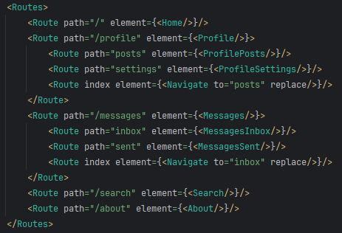
Коментарі по Outlet
Роути можна вкладати один в одного для створення підрозділів:

Slide 23
Коментарі по Outlet
<Route index element={<Navigate to="posts" replace/>}/> в коді вказує, що при зверненні до базового шляху /profile користувач автоматично перенаправляється на /profile/posts. Атрибут replace забезпечує заміну поточного запису в історії браузера, а не додавання нового. Атрибут index вказує, що цей маршрут є маршрутом за замовчуванням для батьківського шляху /profile.
Якщо потрібно залишити /profile/ окремим розділом без перенаправлення на /profile/posts і відобразити для нього окремий компонент (наприклад, <ProfileHome/>), можна замінити <Route index element={<Navigate to="posts" replace/>}/> на <Route index element={<ProfileHome/>}/>.

Slide 24
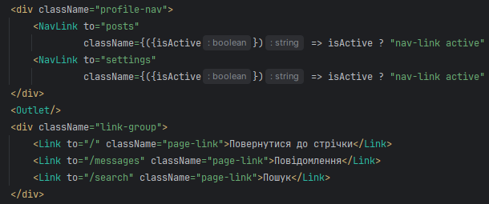
Коментарі по Outlet

Slide 25
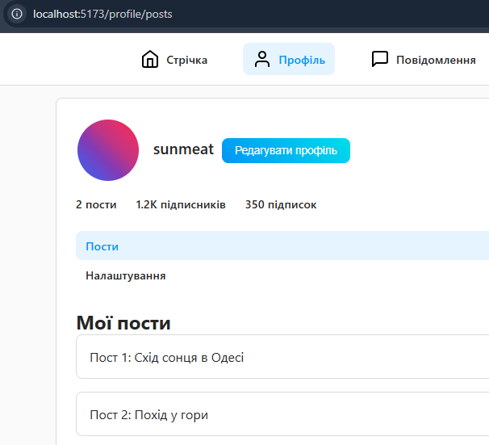
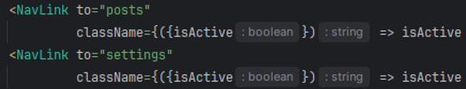

Коментарі по Outlet
без аутлета підрозділи взагалі не відмалюються
а це і є аутлет, і він підставить сюди або пости, або налаштування, залежно від URL

Slide 26
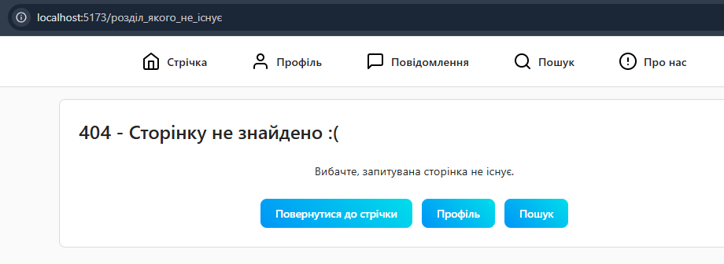
Сторінка 404
https://gist.github.com/sunmeat/5bb2daa15f18f910d21980e42daac05f

Slide 27
Динамічні параметри
Параметри роблять маршрути динамічними (наприклад, /user/:id)
Хук useParams отримує параметри з URL
У Instagram, наприклад, URL /username показує профіль конкретного користувача
Ми вже завантажували дані через API з useEffect. Параметри в URL - це як ID для API-запиту
useNavigate дозволяє програмно переходити між сторінками
useLocation - надає доступ до поточного URL та його частин
Запити (query) - дозволять обробляти додаткові параметри URL. Поліпшений приклад «інстаграма»:
https://gist.github.com/sunmeat/b10add8c204b4ca33abe5f3643013106

Slide 28
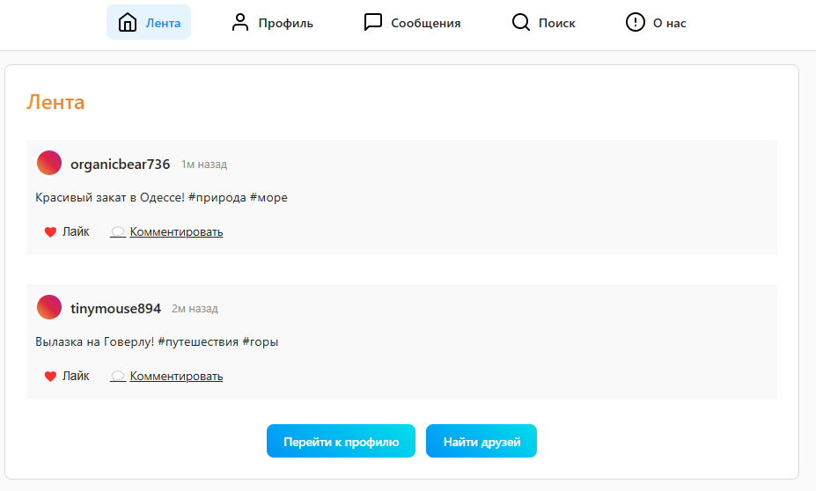
Результати

Slide 29
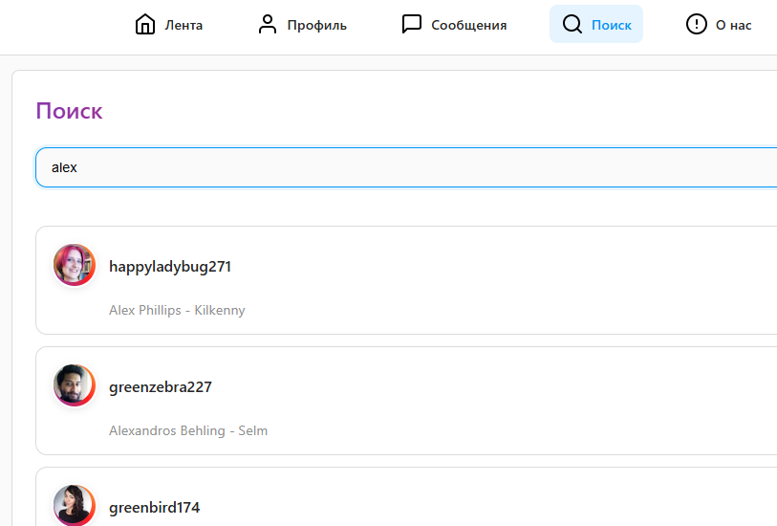
Результати

Slide 30
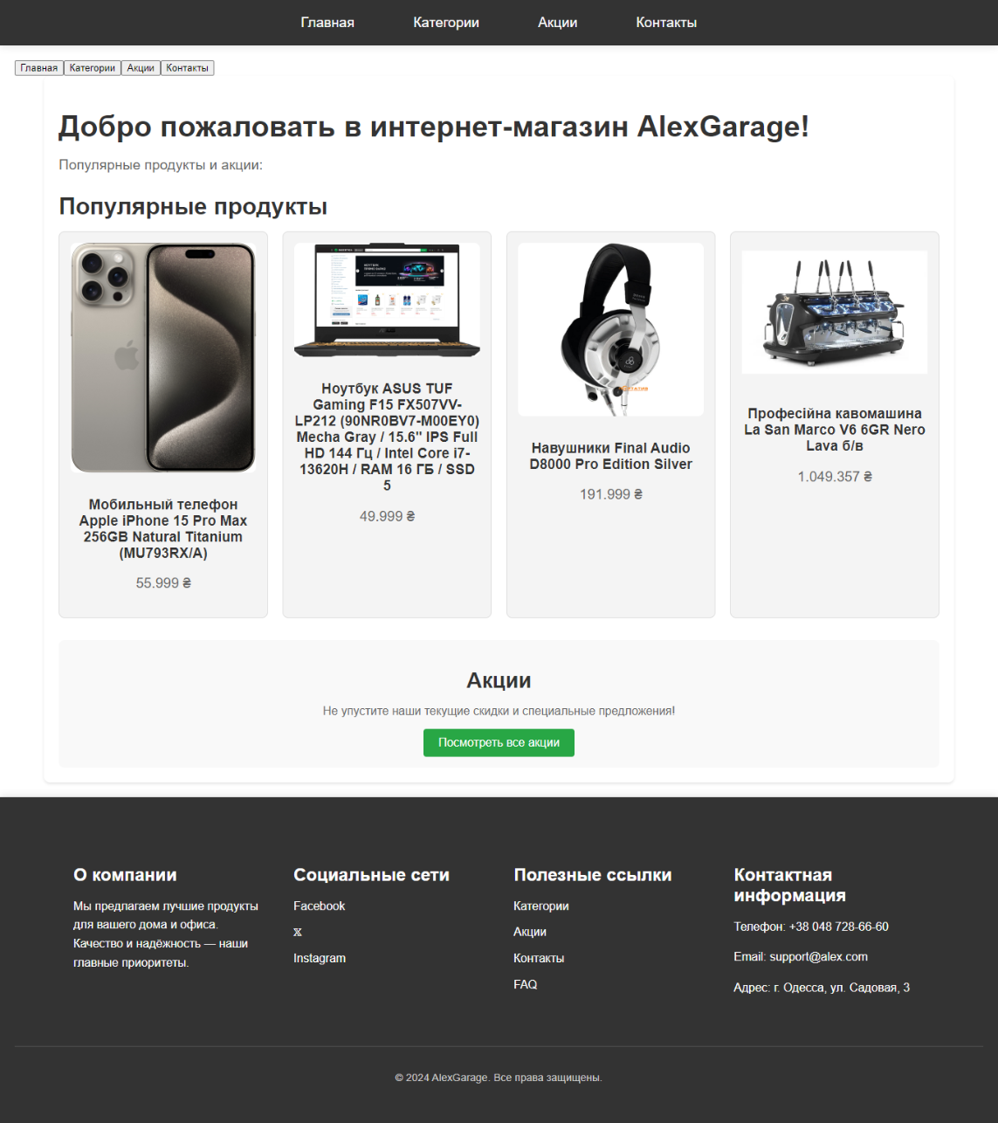
Практика

Slide 31
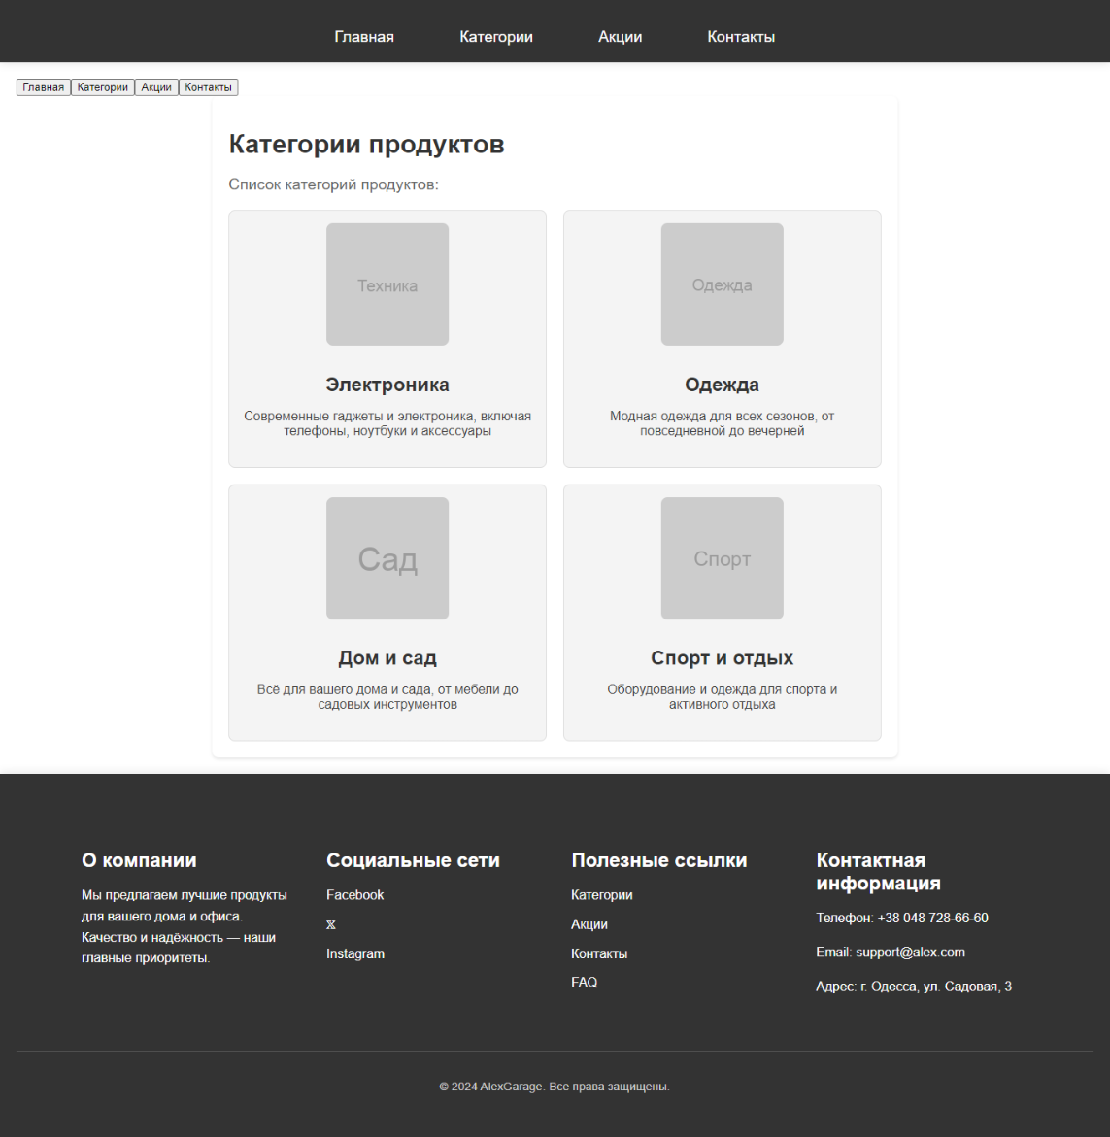
Практика

Slide 32
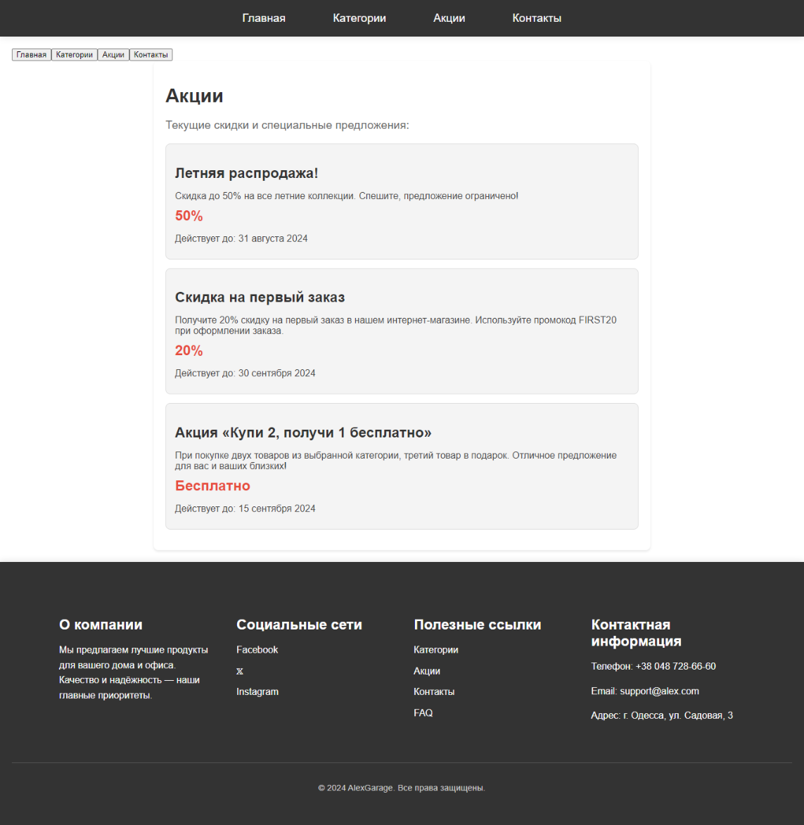

Slide 33
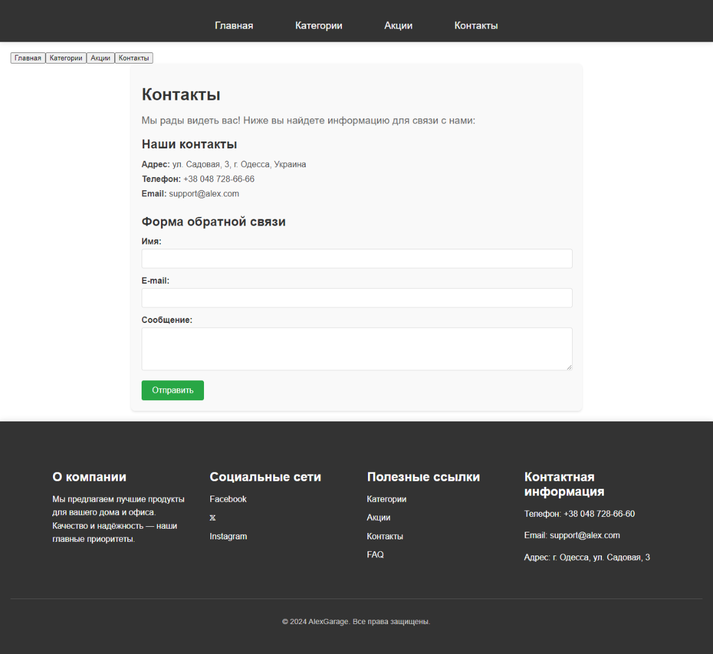
Практика

Slide 34
Практика
https://materials.itstep.org/content/44332a00-12db-48c0-9f79-5efe2e8bf2b2/uk
https://materials.itstep.org/content/5f95f98f-f4f1-47bc-bb56-ca86c3b595c3/uk

Slide 35
ДЗ
https://materials.itstep.org/content/397264f0-a9a0-47c3-afac-c8d69c7ed696/uk
https://materials.itstep.org/content/b301eaeb-6654-40ae-a004-c0e544d1098d/uk

